Slide 1
第四章
企业质量管理
《现代管理科学基础》

Slide 2

三星Note7"爆炸门"事件回顾
从信心满满的挑战苹果，
到“爆炸门”事件频发，
再到最后的突然停产，
三星大屏旗舰手机Galaxy Note 7
大约只用了两个月。
2016年8月2日晚间，三星大屏旗舰手机Galaxy Note 7正式发布，Note 7自带升级版手写笔，而且支持全新的虹膜识别功能，安全性更上一个台阶。与无甚新意的iPhone 7相比，三星Note 7的确更胜一筹，而且三星还一度在发布会上打趣道，Note 7比iPhone 7多了3.5mm耳机接口。

Slide 3
三星Note 7预售量创新纪录 全球供货紧张
在韩国开启预售3天即创下了超过20万部的预约量，是当时S7的两倍。
三星Note 7全球发生多起爆炸 三星回应称是电池问题并宣布召回
8月24日，贴吧网友爆料称韩版三星Note 7在充电时发生爆炸，8月24日-31日，各地又出现5-6起Note 7电池爆炸事件，显然这并非全都是因为充电不当所致。9月2日，三星宣布全球召回Note 7并在10个市场暂停销售三星Note 7手机，称Note 7电池设计有缺陷，并计划在两周内为用户更换全新的“安全版”Note 7。

Slide 4
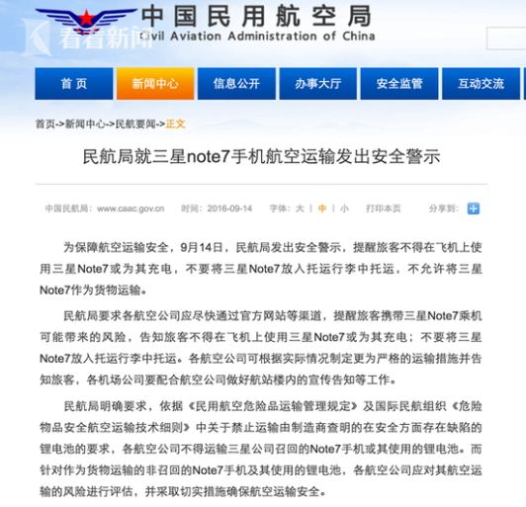
三星Note 7爆炸事件持续发酵 Note 7成定时炸弹
9月15日，继三星宣布召回全球10个国家和地区共250万部存在问题的Galaxy Note7手机后，美国消费产品安全委员会(CPSC)也宣布召回约100万部三星Galaxy Note7手机。全球多个国家和地区的航空公司也明文禁止乘客在机上使用或者托运三星Note7手机。

Slide 5
更换后的“安全版”Note 7仍不安全 停产Note 7？
10月11日，央视新闻官微报道称，三星电子今天表示，要求所有合作伙伴停止销售和置换Galaxy Note 7手机。并要求Note7用户关机，停止使用，包括持原装手机和已完成更换的用户。“要求Note7用户关机，停止使用”，可能意味着，Note 7的问题已经不只是电池故障那么简单。
后果：受“停产”消息影响，三星股价10日一度大跌4.57%，收于168万韩元，跌幅1.52%。此外，韩国NH投资证券的最新报告估计，若三星全面停止销售Note7，要付出的成本将达7000亿韩元。Note7出现的一系列问题给三星带来了巨大的经济损失，而对三星品牌形象的损害更是“无法估量”。

Slide 6

本章内容
质量
质量管理
全面质量管理
ISO9000族标准与质量体系认证

Slide 7
第一节 质量管理概述
一、质量的涵义
P93：质量是产品、过程或服务满足规定要求的特征和特性总和。

Slide 8
包括……
产品质量
服务质量
工作质量
过程质量

Slide 9

产品质量
产品质量是狭义的质量，即产品满足人们使用要求所具备的各种自然特性（质量特性），通常包括性能、寿命、可靠性、安全性和经济性等五个方面，或统称为产品的适用性。

Slide 10
讨论：让人担忧的
产品质量

Slide 11

服务质量
服务既包括企业内的服务，也包括对社会用户的服务。
  服务态度
  服务水平
Notes:
狗不理、戴尔

Slide 12

工作质量
工作质量是指为了保证和提高产品质量及其实际应用效果而进行各方面工作的水平和能力。

Slide 13
过程质量
过程是指若干个程序或环节的连贯整体。
  例如，影响产品质量的设计、工艺、制造、检验、维修等合起来可作为大过程；
  制造工序可看作小过程。

Slide 14
二、质量管理（QM）
1.质量管理的涵义(quality management)
  P93：质量管理是指为保证和提高产品质量和工作质量进行的质量调查、计划、组织、协调、控制和信息反馈等各项工作的总称。
Notes:
利益最大化目标易产生的弊端：
（1）片面追求短期利益
（2）高利润往往伴随高风险
（3）利润是绝对数，不能真正反映经济效益的高低

Slide 15
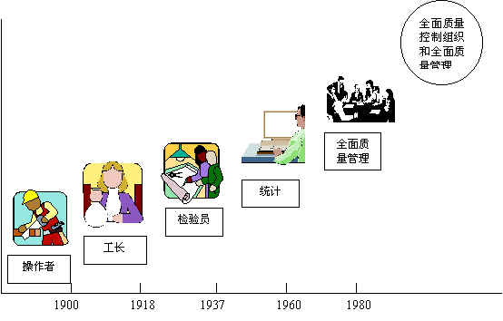
2、质量管理的发展阶段

Slide 16
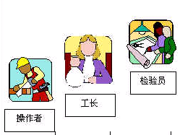
（1）质量检验阶段
时间：20世纪初到二战前，质量管理的初级阶段。
由专职的检验人员按照标准规定，对零部件和成品进行全部检验和筛选，从中挑出不合格品，防止不合格品流入下道工序或出厂。

Slide 17
缺点
属于事后的检验，很难在生产过程中起到预防和控制的作用。
它要求对成品进行全部检验，从经济上说不够合理，在技术上考虑也不可能。

Slide 18

（2）统计质量控制阶段SQC
20世纪20年代中期，美国贝尔电话公司工程师休哈特(W.A.Shewhart)提出运用数理统计图表控制产品质量的一种方法。二战后得到广泛应用
统计质量控制（Statistical Quality Control）
  通过使用从生产过程中取得的统计数据绘制控制图，分析不合格产品产生的原因并采取措施进行控制。

Slide 19
特点
在有条件的地方，广泛推行了抽样检验；
利用控制图对大量生产的工序进行动态控制，有效地预防了废品的产生；
质量管理重视产品质量优劣的原因研究，提倡以预防为主的方针。

Slide 20

（3）全面质量管理阶段
20世纪60年代初，美国通用电器公司的费根堡姆和质量管理专家朱兰提出了全面质量管理（Total Quality Control）的概念（P94）。
Notes:
随着社会生产力的发展，人们对产品质量的要求不再仅仅满足于物美价廉、经久耐用，而对安全性、可靠性的要求空前提高；

Slide 21
特点（P95）
全过程的质量管理
全面的质量管理
全员参加的质量管理
全面地综合运用统计质量控制及其他多种方法进行管理。

Slide 22
TQC改为TQM
日本科学技术联盟从1996年4月开始,将TQC改称为TQM(Total Quality Management), 我国则仍称为全面质量管理。

Slide 23
（4）ISO9000质量管理体系认证阶段
ISO-International Standardization Organization
是考查企业整体质量管理体系，不单纯考查产品质量
ISO9000族标准是国际标准化组织（ISO）颁布的在全世界范围内通用的关于质量管理和质量保证方面的一系列国际标准的统称。
第三方质量认证普遍开展，有力地促进质量管理的普及和管理水平的提高。
2000年12月15日，ISO9001：2000标准发布，标志着质量管理体系发展到一个新的阶段。

Slide 24

3、我国质量管理的发展
1978年引进和试行全面质量管理
1993年2月，通过《中华人民共和国产品质量法》
《质量振兴纲要（1996-2010）》
  “百城万店无假货”
  “质量万里行”……
讨论：中国的假冒伪劣现象为什么屡禁不止？

Slide 25
第二节 全面质量管理
一、全面质量管理
1、含义P96
  “一个组织以质量为中心，以全员参与为基础，目的在于通过让顾客满意和本组织所有成员及社会受益而达到长期成功的管理途径。”（ ISO8402：1994）

Slide 26
本书定义(P96)
全面质量管理（TQM）指的是企业为了保证和提高产品质量，以全体成员互相合作为重点，运用一整套质量管理体系、手段和方法所进行的系统的质量管理活动

Slide 27
2、全面质量管理的特点
“三全”的管理思想
“四个一切”的观点

Slide 28
“三全”的管理思想
全面的质量管理
  产品质量、工程质量、工作质量和服务质量
全过程的质量管理
  包括设计过程、产品制造过程、生产辅助过程和使用过程等全过程的质量管理
全员参与的质量管理

Slide 29
“四个一切”的观点
  一切为用户服务
  一切以预防为主
  一切用数据说话
  一切按PDCA循环办事

Slide 30
一切为用户服务
用户不仅指产品的最终消费者，而且还包括下道工序
企业遵循“下道工序就是上道工序的用户”的观念。

Slide 31
一切以预防为主
从对产品质量的事后检验转变为事前预防和控制，从抓结果转变为抓原因，以预防为主并且将预防、控制和严格把关结合起来，以保证质量的稳定和水平不断提高。

Slide 32
一切用数据说话
全面质量管理提倡深入实际、深入生产现场掌握第一手资料。
  定性研究和定量分析结合；
  不仅要明确对影响产品质量的因素，还要明确各种因素的影响程度。
Notes:
通过分析论证寻找质量变化的规律性，并采取有效措施解决问题

Slide 33
一切按PDCA循环办事
在整个质量管理过程中，对每个质量问题的处理都依次经过计划（Plan）、实施（Do）、检查（Check）、处理（Action）四个阶段，称PDCA循环，又被称为戴明循环。

Slide 34
PDCA循环（P99）
P (plan) － 计划
D (do) － 实施
C (check)－ 检查
A (action)－ 处理
A
P
C
D
通过PDCA循环提高产品、服务或工作质量

Slide 35
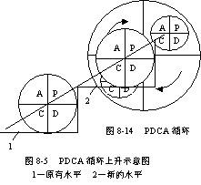
特点
大环套小环
一环扣一环
小环保大环
推动大循环
Notes:
PDCA循环周而复始，而且每循环一圈就前进一步，质量上升到一个新的高度，从而又会有新的质量目标和内容，开始另一个新的循环。
推行PDCA管理循环，关键在于A阶段。A阶段是处理阶段，所谓处理，就是总结经验，肯定成绩，纠正错误，找出差距。这是PDCA循环能否上升的关键所在。

Slide 36
二、TQM的主要工作内容
P97
1、市场调研质量管理
2、设计和规范质量管理
3、采购质量管理
4、生产过程质量管理
5、产品形成后的质量管理
6、质量成本管理

Slide 37
质量成本（P99）
指企业为了稳定、提高产品质量进行质量活动所支付的费用和由于质量故障造成损失的总和。
运行质量成本
  预防成本
  鉴定成本
  内部故障成本
  外部故障成本
外部质量保证成本

Slide 38
第三节 ISO9000族标准
与质量体系认证
一、什么是ISO9000族标准？
二、ISO9000族标准的组成
三、ISO9000族标准的质量管理原则
四、质量体系与质量认证
Notes:
企业制度的内容（别一种说法）
⑴明确了企业的性质、地位、作用和行为方式；
⑵确定了企业所有者、经营者和生产者的责权利关系；
⑶规定了企业作为经济实体在市场中的权利和义务；
⑷规范了企业与政府、市场、社会、消费者、职工及企业之间等各方面的关系。

Slide 39
一、什么是ISO9000族标准？
ISO：国际标准化组织。成立于1947年2月23日。
ISO现已制订出国际标准共10300多个，主要涉及各行各业各种产品的技术规范。

Slide 40
ISO制订出来的国际标准编号的格式是：
ISO+标准号+[杠+分标准号]+冒号+发布年号
如：ISO9000-1：1994

Slide 41
什么是ISO9000族标准？
ISO9000一族标准的统称。根据ISO9000-1：1994的定义：“‘ISO9000族’是由ISO/TC176制定的所有国际标准。”
TC176即ISO中第176个技术委员会，专门负责制定品质管理和品质保证技术的标准。
  ISO9000: 1987：自我保证出发，企业内部的质量管理与质量保证
  ISO9000: 1994：20个质量管理体系要素纳入标准
  ISO9000: 2000：以过程为基础的质量管理体系机构模式

Slide 42
二、2000版ISO9000族标准的组成
核心标准 | 其它标准 | 技术报告 | 小册子
ISO9000:2000 《质量管理体系－基础和术语》 ISO9001:2000 《质量管理体系－要求》 ISO9004:2000 《质量管理体系－业绩改进指南》 ISO19011:2000 《质量和环境审核指南》 | ISO10012 《测量控制系统》 | ISO/TR10005 《质量计划编制指南》 ISO/TR10006 《项目管理指南》 ISO/TR10007 《技术状态指南》 ISO/TR10013 《质量管理体系文件指南》 ISO/TR10014 《质量经济性管理指南》 ISO/TR10015 《教育和培训指南》 ISO/TR10017《统计技术在ISO9001中应用指南》 | 《质量管理原则》 《选择和使用指南》 《小型企业的应用》

Slide 43
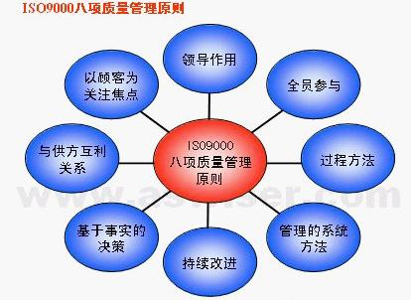
三、ISO9000族标准的质量管理原则

Slide 44
原则一：以顾客为中心
组织依存于顾客，组织应当理解顾客当前和未来的需求，满足顾客要求并争取超越顾客要求。
Notes:
◆全面地理解顾客对于产品、价格、可依靠性等方面的需求和期望。
◆谋求在顾客和其他受益者(所有者、员工、供方、社会)的需求和期望之间的平衡。
◆将这些需求和期望传达至整个组织。
◆测定顾客的满意度并为此而努力。
◆管理与顾客之间的关系。

Slide 45
◆全面地理解顾客对于产品、价格、可依靠性等方面的需求和期望。
◆谋求在顾客和其他受益者(所有者、员工、供方、社会)的需求和期望之间的平衡。
◆将这些需求和期望传达至整个组织。
◆测定顾客的满意度并为此而努力。
◆管理与顾客之间的关系。

Slide 46
原则二：领导作用
领导在企业的质量管理中起着决定性的作用，只有领导重视，各项质量活动才能有效开展。
Notes:
◆努力进取，起领导的模范带头作用。
◆了解外部环境条件的变化并对此作出响应。
◆考虑到包括顾客、所有者、员工、供方和社会等所有受益者的需求。
◆明确地提出组织未来的前景。
◆在组织的各个层次树立价值共享和精神道德的典范。
◆建立信任感、消除恐惧心理。
◆向员工提供所需要的资源和在履行其职责和义务方面的自由度。
◆鼓舞、激励和承认员工的贡献。
◆进行开放式的和真诚的相互交流。
◆教育、培训并指导员工。
◆设定具有挑战性的目标。
◆推行组织的战略以实现这些目标。

Slide 47
◆努力进取，起领导的模范带头作用。
◆了解外部环境条件的变化并对此作出响应。
◆考虑到包括顾客、所有者、员工、供方和社会等所有受益者的需求。
◆明确地提出组织未来的前景。
◆在组织的各个层次树立价值共享和精神道德的典范。
◆建立信任感、消除恐惧心理。
◆向员工提供所需要的资源和在履行其职责和义务方面的自由度。
◆鼓舞、激励和承认员工的贡献。
◆进行开放式的和真诚的相互交流。
◆教育、培训并指导员工。
◆设定具有挑战性的目标。
◆推行组织的战略以实现这些目标。

Slide 48
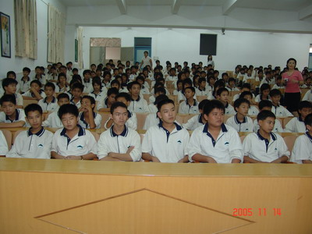
原则三：全员参与
各级人员都是组织之本，只有全体员工的充分参与，才能使他们的才干得到充分地发展和发挥，达到个人和组织的价值的最大化。
Notes:
◆承担起解决问题的责任。
◆主动地寻求机会进行改进。
◆主动地寻求机会来加强他们的技能、知识和经验。
◆在团队中自由地分享知识和经验。
◆关注为顾客创造价值。
◆对组织的目标不断创新。
◆更好地向顾客和社会展示自己的组织。
◆从工作中得到满足感。
◆作为组织的一名成员而感到骄傲和自豪。

Slide 49
◆承担起解决问题的责任。
◆主动地寻求机会进行改进。
◆主动地寻求机会来加强他们的技能、知识和经验。
◆在团队中自由地分享知识和经验。
◆关注为顾客创造价值。
◆对组织的目标不断创新。
◆更好地向顾客和社会展示自己的组织。
◆从工作中得到满足感。
◆作为组织的一名成员而感到骄傲和自豪。

Slide 50
原则四：过程方法
将活动和相关的资源作为过程进行管理，从而高效地得到盼望的结果。
Notes:
◆对过程给予界定，以实现预期的目标。
◆识别并测量过程的输入和输出。
◆根据组织的作用识别过程的界面。
◆评价可能存在的风险，因果关系以及内部过程与顾客、供方和其他受益者的过程之间可能存在的相互冲突。
◆明确地规定对过程进行管理的职责、权限和义务。
◆识别过程内部和外部的顾客、供方和其他受益者。
◆在设计过程时，应考虑过程的步骤、活动、流程、控制措施、培训需求、设备、方法、信息、材料和其他资源，以达到预期的结果。

Slide 51
◆对过程给予界定，以实现预期的目标。
◆识别并测量过程的输入和输出。
◆根据组织的作用识别过程的界面。
◆评价可能存在的风险，因果关系以及内部过程与顾客、供方和其他受益者的过程之间可能存在的相互冲突。
◆明确地规定对过程进行管理的职责、权限和义务。
◆识别过程内部和外部的顾客、供方和其他受益者。
◆在设计过程时，应考虑过程的步骤、活动、流程、控制措施、培训需求、设备、方法、信息、材料和其他资源，以达到预期的结果。

Slide 52
原则五：管理的系统方法
所谓系统，就是“相互关联或相互作用的一组要素”。系统的特点之一就是通过各分系统协同作用，使总体的作用大于各分系统作用之和。
在质量管理中采用系统方法，就是要把质量管理体系作为一个大系统，对组成质量管理体系的各个过程加以识别、理解和管理，以达到实现质量方针和质量目标。
Notes:
◆通过识别或展开影响既定目标的过程来定义体系。
◆以最有效地实现目标的方式建立体系。
◆理解体系的各个过程之间的内在关联性。
◆通过测量和评价持续地改进体系。
◆在采取行动之前确立关于资源的约束条件。

Slide 53
◆通过识别或展开影响既定目标的过程来定义体系。
◆以最有效地实现目标的方式建立体系。
◆理解体系的各个过程之间的内在关联性。
◆通过测量和评价持续地改进体系。
◆在采取行动之前确立关于资源的约束条件。

Slide 54
原则六：持续改进
改进指产品质量、过程及体系有效性和效率的提高
持续改进包括：
  了解现状
  建立目标
  寻找、评价和实施解决办法
  测量、验证和分析结果
  把更改纳入文件
Notes:
◆将持续地对产品、过程和体系进行改进作为组织每一名员工的目标。
◆应用有关改进的理论进行渐进式的改进和突破性的改进。
◆周期性地按照"卓越"的准则进行评价，以识别具有改进的潜力的区域。
◆持续地改进过程的效率和有效性。
◆鼓励预防性的活动。
◆向组织的每一位员工提供有关持续改进的方法和工具方面教育和培训，如： ━ PDCA循环 ━ 解决问题的方法 ━ 过程重组 ━ 过程创新
◆制订措施和目标，以指导和跟踪改进活动。
◆对任何改进给予承认。

Slide 55
◆将持续地对产品、过程和体系进行改进作为组织每一名员工的目标。
◆应用有关改进的理论进行渐进式的改进和突破性的改进。
◆周期性地按照"卓越"的准则进行评价，以识别具有改进的潜力的区域。
◆持续地改进过程的效率和有效性。
◆鼓励预防性的活动。
◆向组织的每一位员工提供有关持续改进的方法和工具方面教育和培训，如： ━ PDCA循环 ━ 解决问题的方法 ━ 过程重组 ━ 过程创新
◆制订措施和目标，以指导和跟踪改进活动。
◆对任何改进给予承认。

Slide 56
持续改进（PDCA循环）
Plan
Action
Do
Check

Slide 57
原则七：基于事实的决策方法
所谓决策就是针对预定目标，在一定约束条件下，从诸方案中选出最佳的一个付诸实施。
有效的决策是建立在数据和信息分析的基础上。
Notes:
◆对相关的目标值进行测量，收集数据和信息。
◆确保数据和信息具有足够的精确度、可靠性和可获取性。
◆使用有效的方法分析数据和信息。
◆理解适宜的统计技术的价值。
◆根据逻辑分析的结果以及经验和直觉进行决策并采取行动。

Slide 58
◆对相关的目标值进行测量，收集数据和信息。
◆确保数据和信息具有足够的精确度、可靠性和可获取性。
◆使用有效的方法分析数据和信息。
◆理解适宜的统计技术的价值。
◆根据逻辑分析的结果以及经验和直觉进行决策并采取行动。

Slide 59
原则八：与供方互利的关系
供方提供的产品将对组织向顾客提供满意的产品产生重要影响
处理好与供方的关系，影响到组织能否持续稳定地提供顾客满意的产品。
Notes:
◆识别并选择主要的供方。
◆把与供方的关系建立在兼顾组织和社会的短期利益和长远目标的基础之上。
◆清楚地、开放式地进行交流。
◆共同开发和改进产品和过程。
◆共同理解顾客的需求。
◆分享信息和对未来的计划。
◆承认供方的改进和成就。

Slide 60
◆识别并选择主要的供方。
◆把与供方的关系建立在兼顾组织和社会的短期利益和长远目标的基础之上。
◆清楚地、开放式地进行交流。
◆共同开发和改进产品和过程。
◆共同理解顾客的需求。
◆分享信息和对未来的计划。
◆承认供方的改进和成就。

Slide 61
四、质量体系与质量认证
质量体系
  质量体系是一个组织内由实施质量管理的组织机构及其职责、工作程序和过程、资源等组成的系统。
质量体系认证
  质量体系认证是对企业的质量体系或质量保证能力的评定。

Slide 62
什么是质量管理体系认证？
ISO/IEC指南2：1986中对“认证”的定义是：“由可以充分信任的第三方证实某一经鉴定的产品或服务符合特定标准或规范性文件的活动。”
说明：如对第一方（供方或卖方）生产的产品甲，第二方（需方或买方）无法判定其品质是否合格，而由第三方来判定。第三方既要对第一方负责，又要对第二方负责，不偏不倚，出具的证明要能获得双方的信任，这样的活动就叫做“认证”。
Notes:
如对第一方（供方或卖方）生产的产品甲，第二方（需方或买方）无法判定其品质是否合格，而由第三方来判定。第三方既要对第一方负责，又要对第二方负责，不偏不倚，出具的证明要能获得双方的信任，这样的活动就叫做“认证”。

Slide 63
认证机构
第三方：由国家或政府的机关直接担任这个角色，或者由国家或政府认可的组织去担任这个角色，这样的机关或组织就叫“认证机构”。
在我国，国家技术监督局是统一管理认证工作的职能部门，国家技术监督局现更名国家质量监督检验检疫总局。（中华人民共和国国家质量监督检验检疫总局（简称国家质检总局）是中华人民共和国国务院主管全国质量、计量、出入境商品检验、出入境卫生检疫、出入境动植物检疫、进出口食品安全和认证认可、标准化等工作，并行使行政执法职能的正部级国务院直属机构）

Slide 64
认证业务
现在，各国的认证机构主要开展如下两方面的认证业务：
产品质量认证
质量体系认证

Slide 65



产品质量认证
指依据产品标准和相应的技术要求，经认证机构确认并通过颁发认证证书和认证标志证明某一产品符合相应的标准和相应的技术要求的活动。
3C认证
QS认证
（ QS标志变化：
QS由英文质量安全（Quality Safety）”字头（QS）变为“Qiyeshipin Shengchanxuke”的缩写“QS”；标志的中文由“质量安全”变为“生产许可”)

Slide 66
3C认证的全称为“强制性产品认证制度”，英文名称China Compulsory Certification，英文缩写CCC。 CCC认证标志强制认证标志。
第一批列入强制性认证目录的产品包括电线电缆、开关、低压电器、电动工具、家用电器、音视频设备、信息设备、电信终端、机动车辆、医疗器械、安全防范设备等。
需要注意的是，3C标志并不是质量标志，而只是一种最基础的安全认证。

Slide 67
例：牙膏的质量与全国牙防组

Slide 68
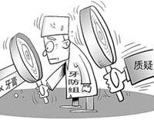
13亿人的牙齿被忽悠了 全国牙防组京沪遭起诉
日前，在牙膏、口香糖广告中频频露脸的“全国牙防组”，在北京和上海两地遭遇诉讼，质疑焦点是不具认证资格和误导消费者。
它在北京大学口腔医院的深处，曾是一处学生宿舍楼。楼道很黯淡。四楼楼道口，一连串医院科室的牌子贴在墙上，其中一个就是“全国牙防组”。

Slide 69
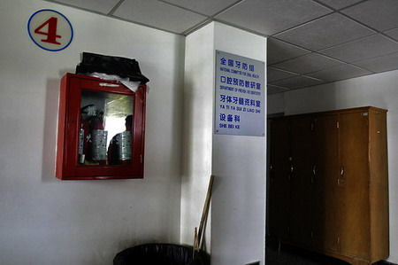
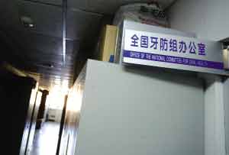

Slide 70
全国牙防组的产生
1988年12月，卫生部批准成立全国牙防组
  卫生部医政司司长张自宽担任第一届组长
  北京医科大学、上海医科大学、四川口腔医学院等一些学院院长担任副组长
  其他成员均是来自各口腔医学院的专家和牙防工作者。

Slide 71
主要任务
  协助卫生部制定全国牙病防治工作
  专业技术人才培养规划
  组织协调全国牙病防治工作
  促进牙病防治重大成果和新技术的推广使用
  在相关领域进行学术交流与合作。
由于没有经费，全国牙防组一开始就必须依赖“赞助”开展活动。

Slide 72
盈利模式
1994年，中国牙病防治基金会成立
基金会成立之后，许多企业纷纷以现金和实物等不同形式投入资金，很快，基金会的资金从1000万就积累到2000万。
宝洁公司进入中国后，为中国牙防基金会捐资1000万。全国牙防组为宝洁的佳洁士含氟牙膏做了认证。
乐天公司给全国牙防组支付的实验费，数额约150万，每年给的赞助费有10万。

Slide 73


经全国牙防组认证的产品
“Crest(佳洁士)”为商标的系列含氟牙膏和牙刷
乐天木糖醇口香糖
冷酸灵牙膏
两面针中药牙膏
登康三面牙刷
狮王细丝特磨牙刷
华艾康无糖香口胶
魄力无糖香口胶

Slide 74


《中华人民共和国认证认可条例》明文规定：“认证机构不得接受任何可能对认证活动的客观公正产生影响的资助。”
2007年4月30日，卫生部决定撤消全国牙防组，成立口腔卫生处。
5月，卫生部称有关部门正调查全国牙防组经济问题，并且已查明牙防组违规认证获利200多万元。

Slide 75
质量体系认证（P109）
质量体系认证是指由公正的第三方体系认证机构，依据正式发布的质量体系标准，对被认证企业的质量体系进行审核，并以颁发认证证书和发布注册名录的形式，向公众证明企业的质量体系符合某一质量体系标准，有能力按规定的质量要求提供产品。
目前世界上质量体系认证通用的质量体系标准即ISO9000族国际标准。

Slide 76
推行ISO9000质量体系认证的步骤
知识准备
立法
宣传贯彻
执行
监督和改进

Slide 77
推行ISO9000质量体系认证的作用
强化品质管理，提高企业效益；增强客户信心，扩大市场份额
获得了国际贸易“通行证”，消除了国际贸易壁垒
节省了第二方审核的精力和费用
在产品品质竞争中永远立于不败之地
有效地避免产品责任
有利于国际间的经济合作和技术交流

Slide 78
例
ISO9000质量管理体系认证已不仅仅存在于制造行业，已逐渐渗入各行各业。
  苏宁电器于05年12月17日成为国内首家通过ISO9000国际质量认证的家电连锁企业
  北京市地铁运营有限公司2007年2月已全面通过ISO9000质量体系认证，成为全国第一个通过全面质量认证的地铁系统。
  上海浦发行深圳分行2006年12月2日正式通过ISO9000质量管理体系认证，成为深圳银行业首家取得全行综合性整体认证的商业银行。

Slide 79
ISO14000简介
P106：
  内涵
  特点
  与ISO9000的关系

Slide 80
中国质量认证中心
中国质量认证中心（CQC）是经中央机构编制委员会批准，由国家质量监督检验检疫总局设立，委托国家认证认可监督管理委员会管理的国家级认证机构。
2007年重组改革后，现隶属中国检验认证集团。是中国开展质量认证工作最早、最大和最权威的认证机构

Slide 81
CQC 业务范围
国家强制性产品认证（ CCC ）工作。
CQC 标志认证
管理体系认证：主要从事ISO9001质量管理体系、ISO14001环境管理体系、OHSMS18001职业健康安全管理体系
国际多边认可CB (电工产品合格测试)测试证书工作
认证培训业务：作为经中国认证人员与培训机构国家认可委员会（CNAT）认可的中国最早的认证培训机构，承担国内外各类认证培训业务。

Slide 82
第四节 质量控制

Slide 83
一、质量控制的含义 p111
质量控制是为了通过监视质量形成过程，消除质量环上所有阶段引起不合格或不满意效果的因素。以达到质量要求，获取经济效益，而采用的各种质量作业技术和活动。

Slide 84
二、质量管理常用的统计方法
老七种工具
  排列图法、分层法、因果图法、调查表法、直方图法、控制图法、相关图法
新七种工具
  关联图法、 KJ法、系统图法、矩阵图法、矩阵数据分析法、过程决策程序图法、网络图法

Slide 85
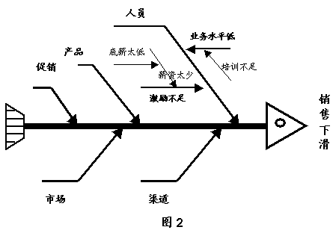
因果图法（鱼刺图P114）

Slide 86
The End

